Slide 1
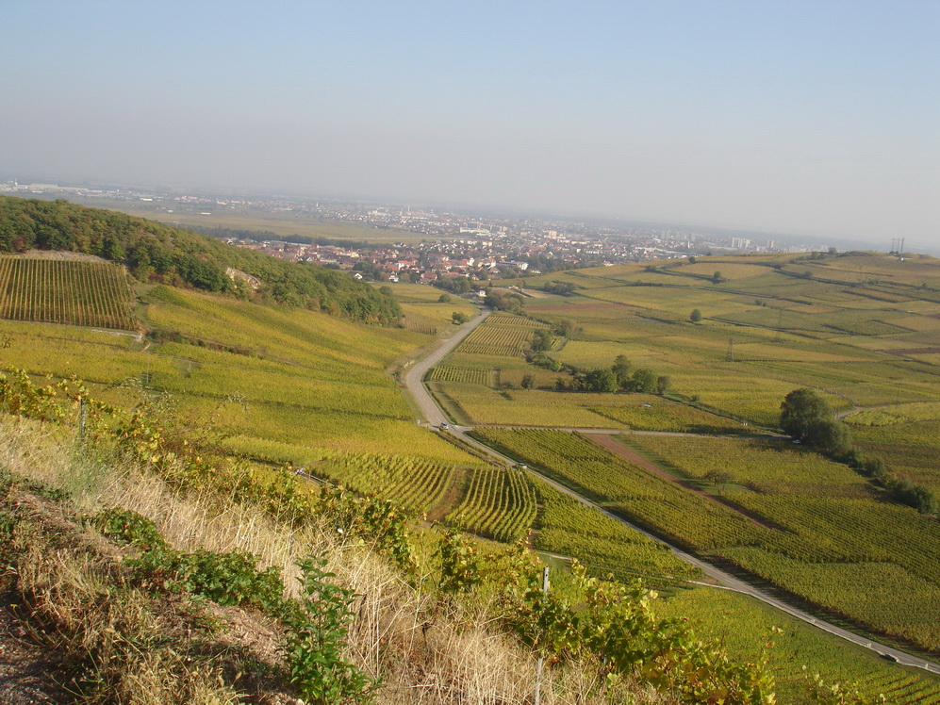


Paysages d’Alsace

Slide 2
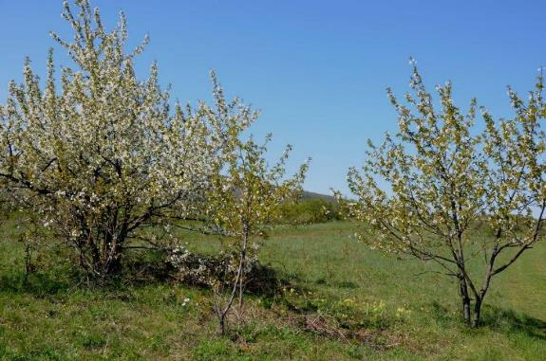
Sous une averse de lumière, les arbres chantent au verger, et les graines du potager sortent en riant de la terre; Carillonnez; Les yeux brillants ,l’âme légère les fillettes s’en vont au bois rejoindre les fées qui déja dansent en rond sur la bruyère…

Slide 3
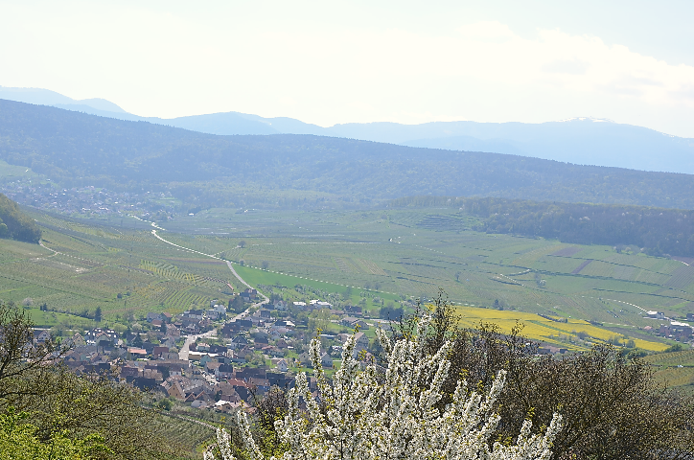

Slide 4
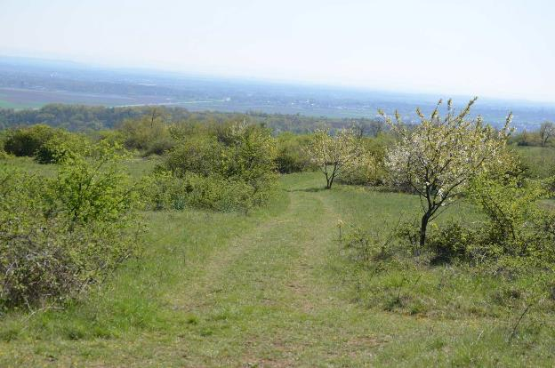

Slide 5
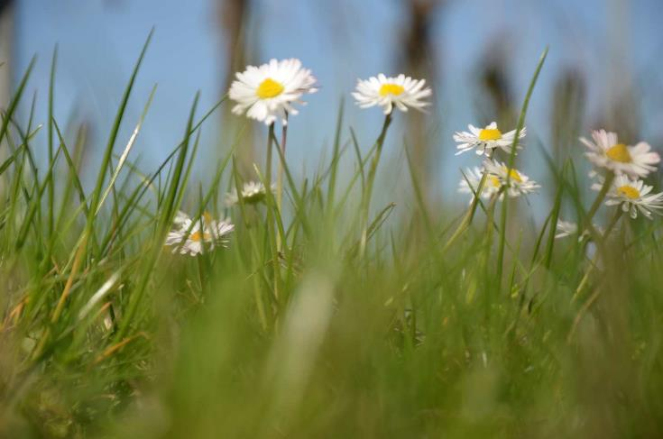

Slide 6
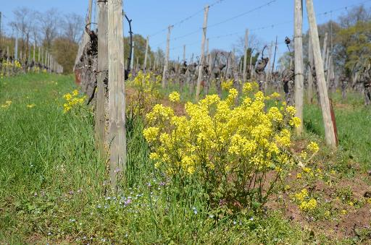

Slide 7
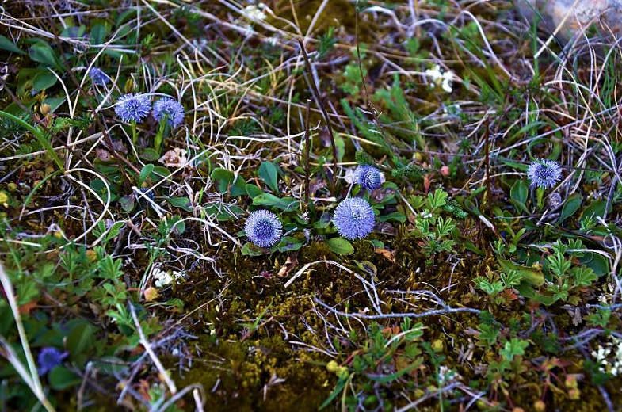

Slide 8
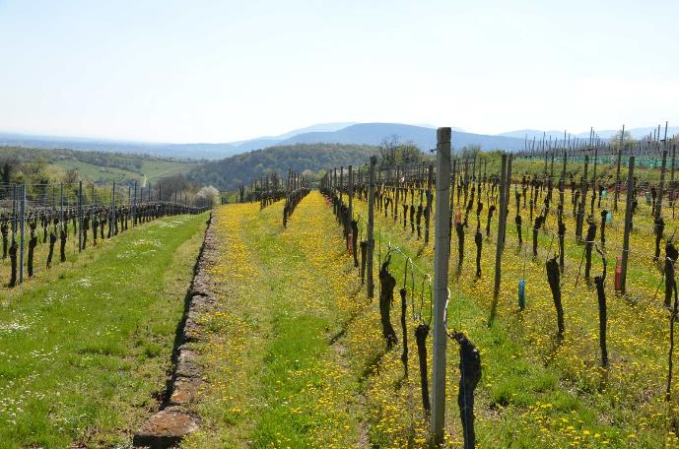

Slide 9
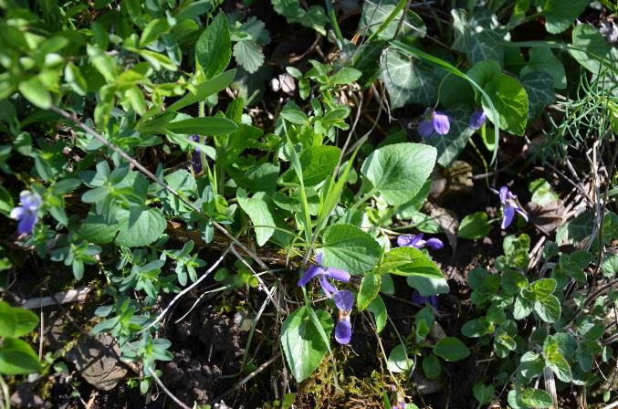

Slide 10
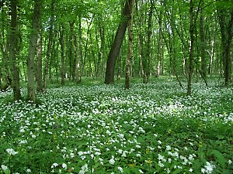
Sous la mousse du rocher ,en vain tu crois te cacher,sous la mousse verte et douce toi, petit muguet,ton parfum dit ton secret…

Slide 11
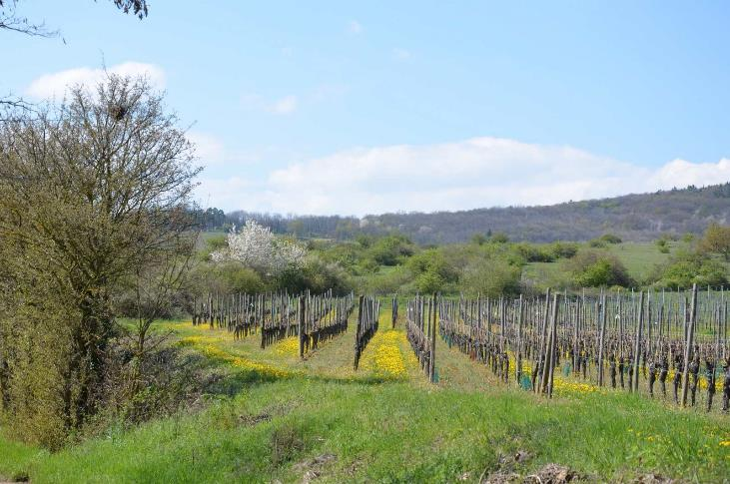

Slide 12
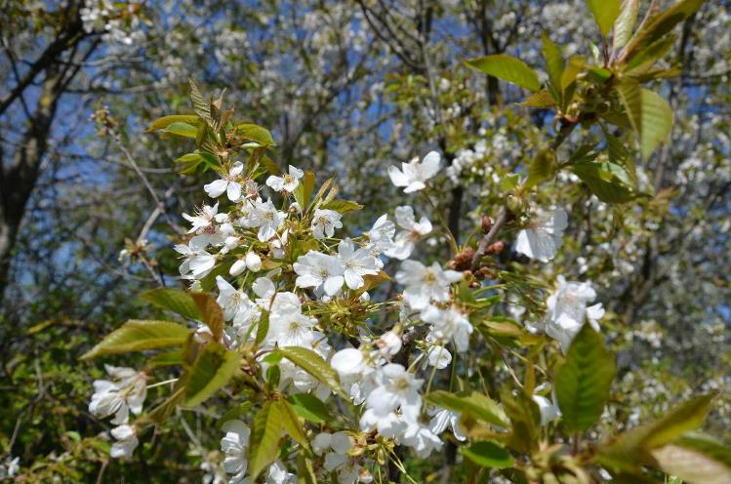

Slide 13
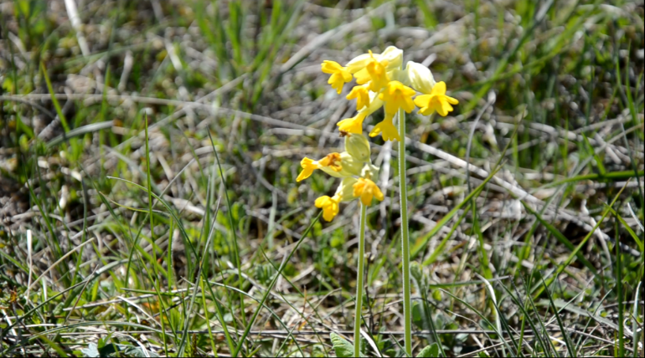

Slide 14

Le muguet est le sourire aux dents d’ivoire du jeune printemps…

Slide 15
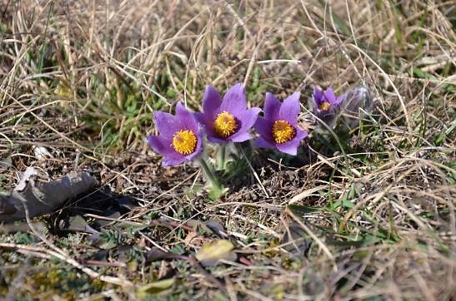

Slide 16
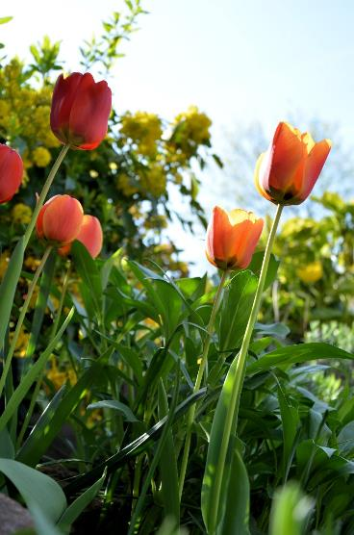
Les fleurs du printemps
sont les rêves de l’hiver racontés
le matin à la table des anges …

Slide 17
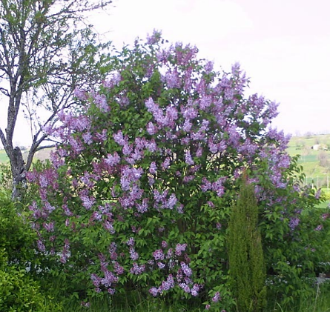
Au printemps lilas, roses et muguets ,en été jasmins ,œillets et tilleuls rempliraient la nuit du grand parc ou ,seuls parfois les rêveurs fuiraient les bruits gais…

Slide 18
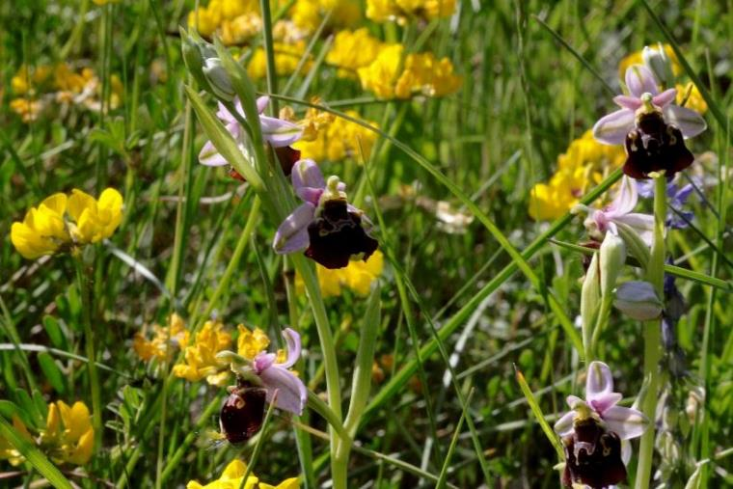

Slide 19
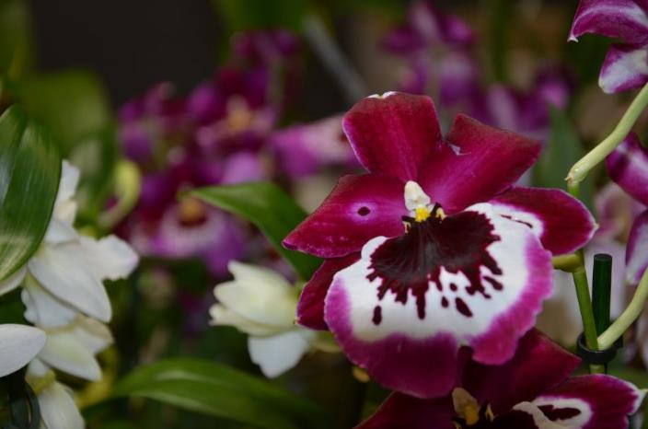
Expo orchidées
Avril 2017

Slide 20
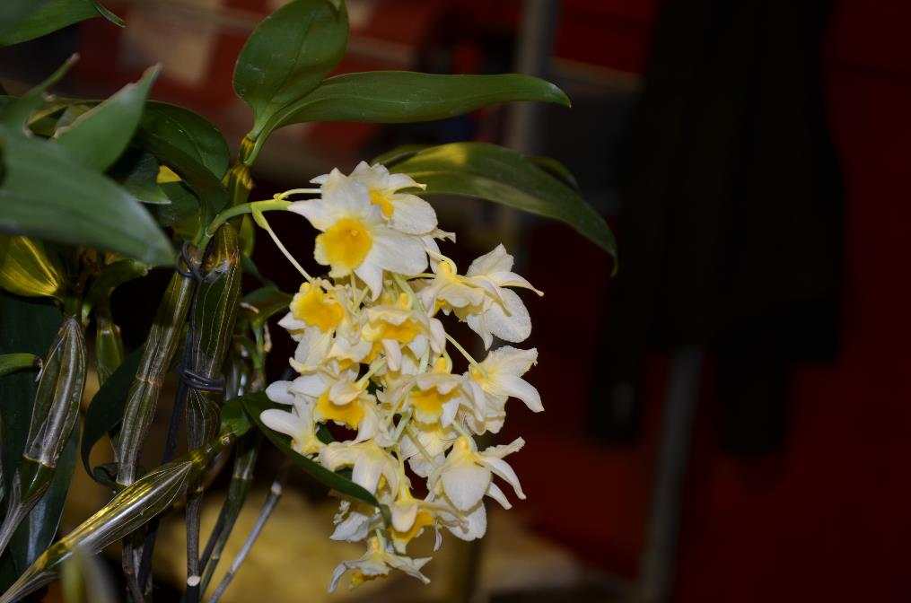

Slide 21
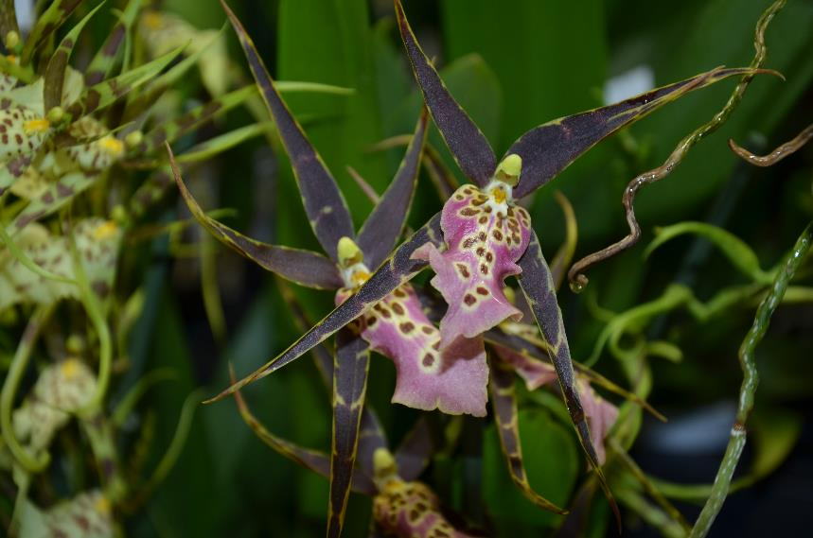

Slide 22
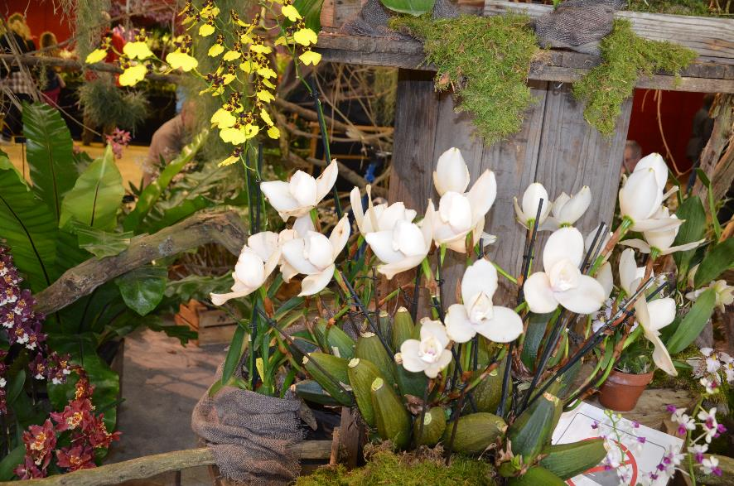

Slide 23
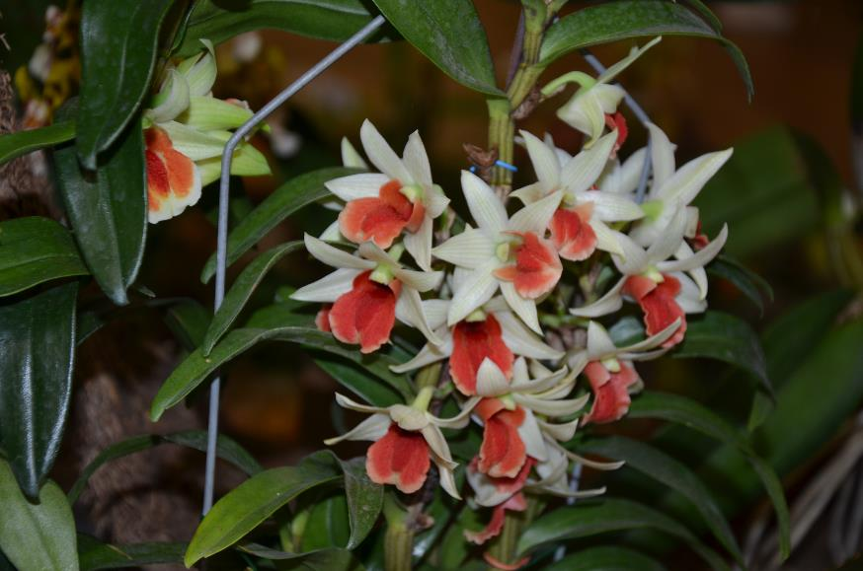

Slide 24
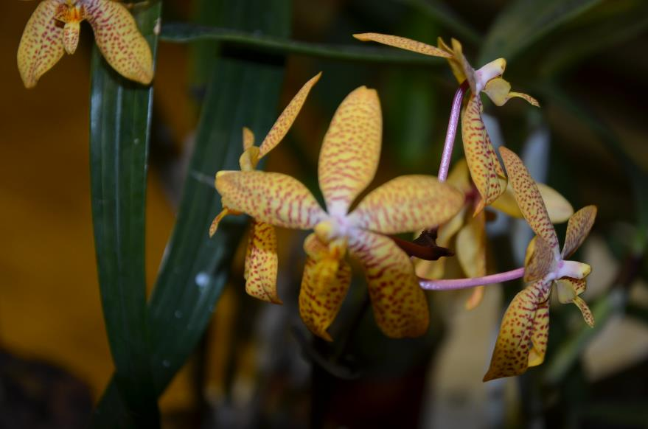

Slide 25
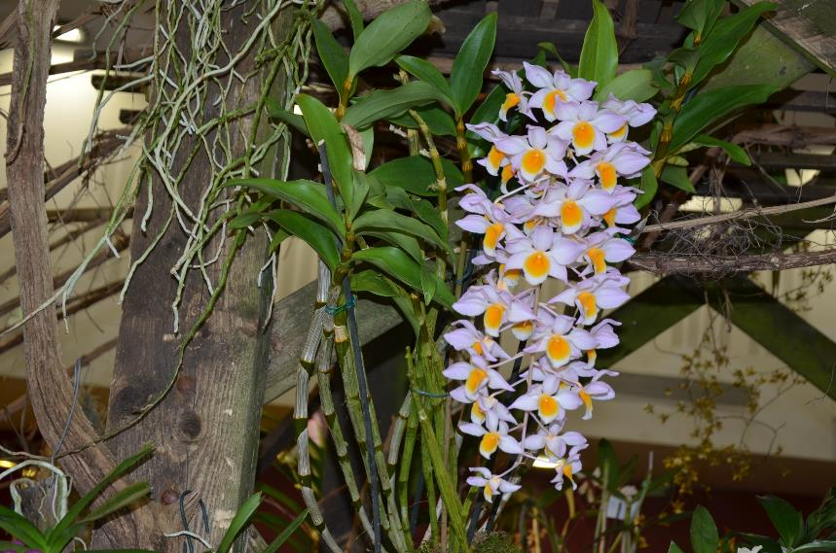

Slide 26
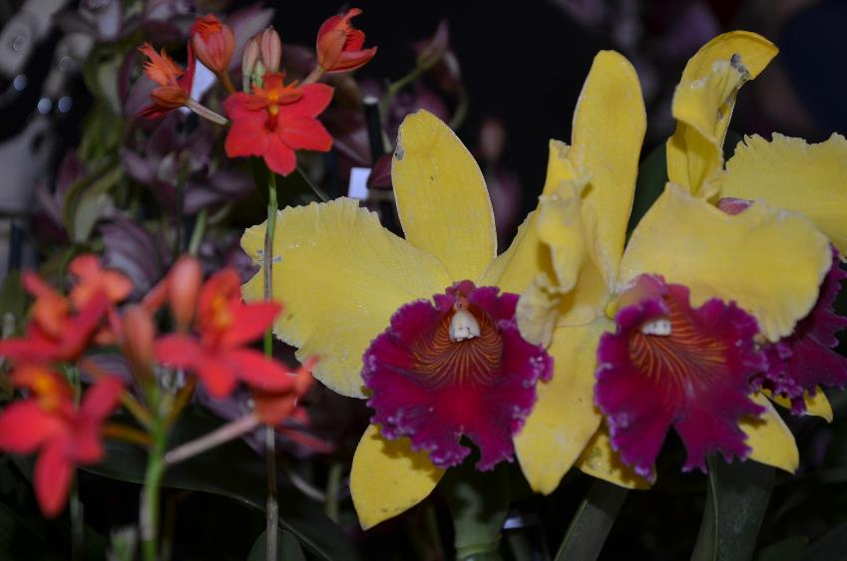

Slide 27
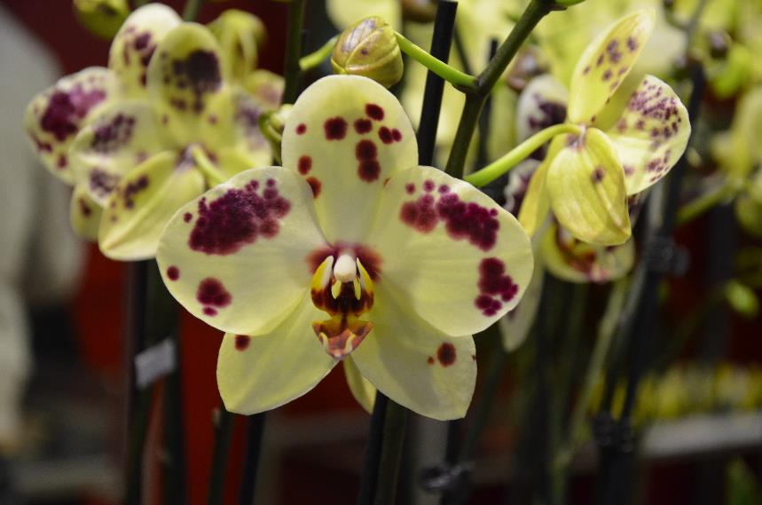

Slide 28


Slide 29
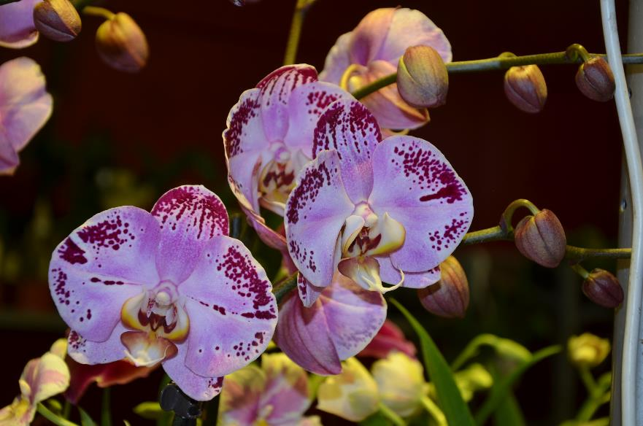

Slide 30


Slide 31
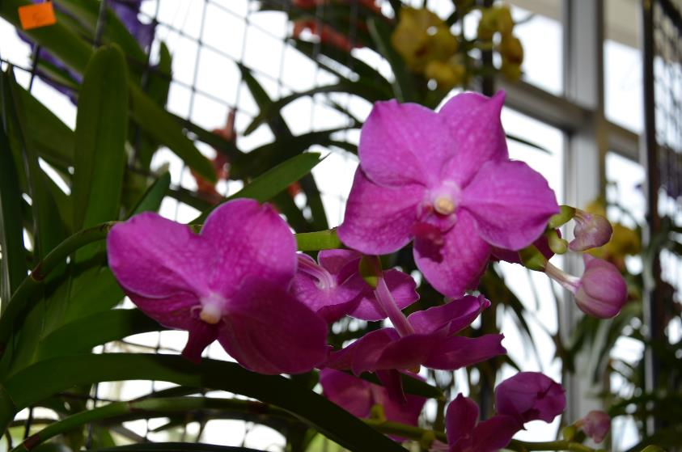

Slide 32
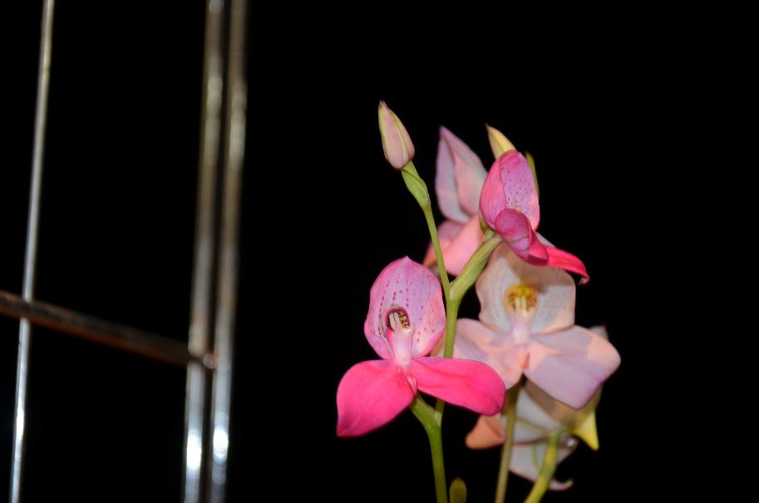

Slide 33
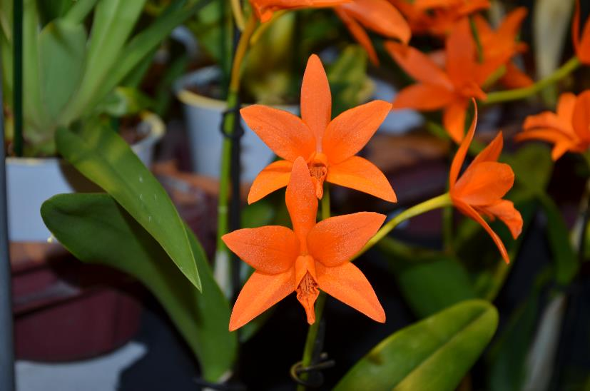

Slide 34


Slide 35
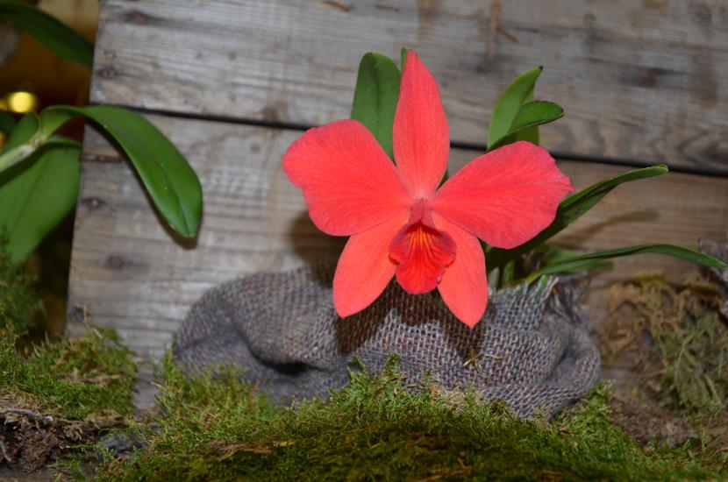

Slide 36
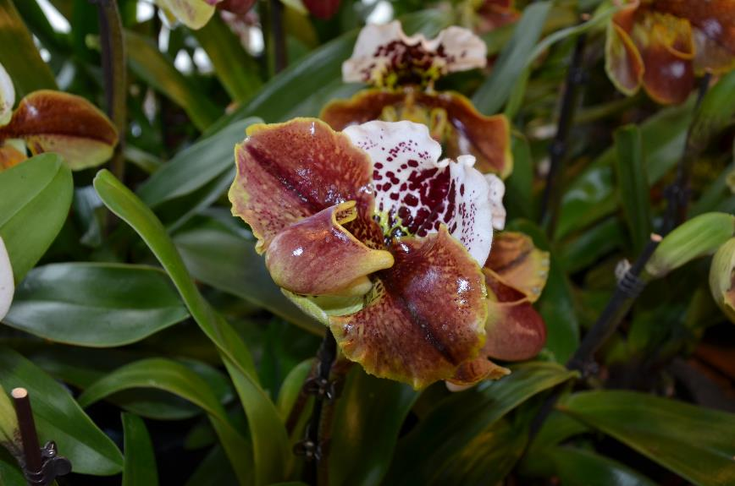

Slide 37


Slide 38


Slide 39


Photos perso
Musique :Ed Sheeran Perfect

